Slide 1
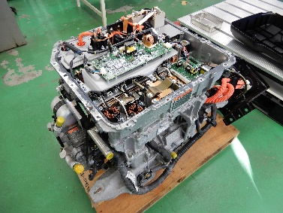
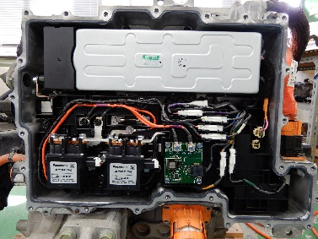
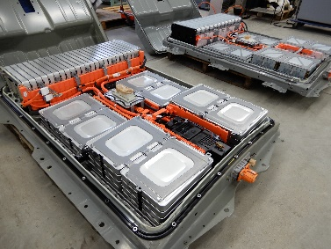
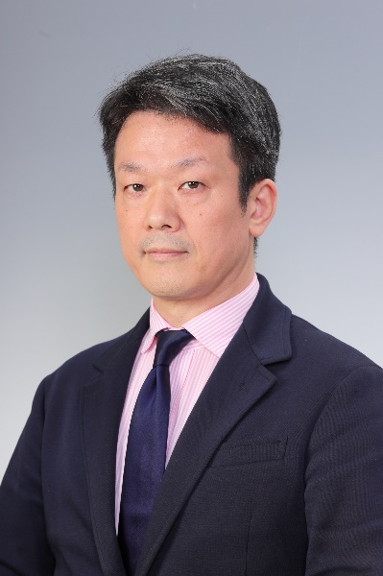
参加者募集！
第3回 電動自動車 分解展示・解説セミナー
三重県では、次世代自動車への関心や理解を深めていただくことを目的に、工業研究所において、電動自動車等のモーター、インバーター、バッテリーといった構成部品を分解して展示しています。
第３回のセミナーでは、名古屋大学・山本真義教授を講師としてお招きし、海外の電気自動車を分解することで明らかとなった電動化技術 （材料、部品、システム） の動向を紹介し、そこから見えてくる低コスト化、高付加価値化への技術アプローチについてご講演を頂きます。
今後、日本の自動車産業が取組むべき研究開発の方向性、市場可能性について学ぶ機会となりますので、ぜひご参加ください。
◆日 時 ２０２４年１0月３日（木）１３：３０～１６：３０ （１３：００より開場）
◆場 所 三重県工業研究所 （津市高茶屋５－５－４５）
◆開催方法 現地開催 （オンライン配信は行いません）
◆対 象 者 県内製造業を中心に、次世代自動車に関心をお持ちの方
◆定 員 ５０名 （先着順）
◆参 加 費 無料
◆内 容
（１）開会挨拶 （三重県 雇用経済部 新産業振興課）
（２）講演 【１２０分】
「日米欧中の電動車分解により見えてきた次世代電動車技術と
三重県内企業が執るべき将来技術戦略」
名古屋大学 未来材料・システム研究所 教授 山本 真義 氏
（３）部品分解展示見学・解説 【２班に分け、各２0分】
「電動車分解展示部品の見学・解説」
（４）閉会挨拶 （三重県工業研究所）
◆申込方法 裏面に記載
◆問合せ先 三重県 雇用経済部 新産業振興課 服部・中濵 （電話：059-224-3113）
≪講師紹介≫
山本 真義 名古屋大学 未来材料・システム研究所 教授
2003年山口大学理工学研究科博士取得後、サンケン電気株式会社、島根大学総合理工学部講師を経て、2011年より島根大学総合理工学部准教授着任。 2017年より名古屋大学未来材料・システム研究所教授着任。
パワーエレクトロニクス全般(磁気、制御、回路方式、半導体駆動)に関する研究に従事。博士 (工学)。 IEEE、電気学会、電子情報通信学会会員。 応用は航空機電動化、自動車電動化、ワイヤレス給電の三本柱。
日本の大学研究室としては珍しく、共同研究企業は40社を超え、海外の完成車メーカーとも強いコネクションを持つ。 産学連携活動を強力に推進しており、企業との共同特許出願数も多数。 共同研究だけでなく、各企業の戦略コンサルタントも請け負い、技術顧問としての活動も幅広い。

Slide 2
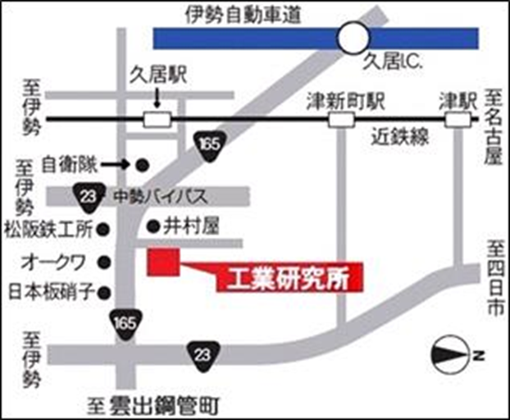
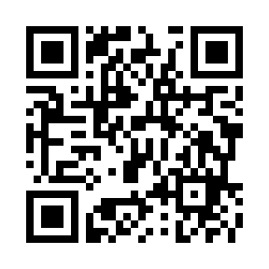
≪会場アクセス≫
◆自動車 （駐車場有り（無料））
伊勢自動車道 久居ICからR165経由で約15分
◆公共交通機関
近鉄久居駅から三重交通バスで約10分
（『久居駅東口（ハチ公口）』から「香良洲公園」行き、または「雲出鋼管町」行きに乗車し、
『高茶屋団地前（R165）』下車スグ。 片道230円）
申込方法
①下記ＵＲＬ（または２次元バーコード）から申込みページにアクセスし、必要事項を入力ください。
ＵＲＬ：https://logoform.jp/form/8vMX/707121
②または、下欄に必要事項を記入のうえ、メールまたはFAXにてお申込みください。
◆申込期限 ２０２４年１0月1日（火） （応募状況により、早く締め切る場合があります）
メール：shinsang@pref.mie.lg.jp ＦＡＸ：０５９-２２４-２０７８
－ メール／ＦＡＸ申込用 －
企業（団体）名
住所
所属・部署名
氏名・役職 | （氏名） |  | （役職）
電話番号
メールアドレス
ご記入いただいた情報は、本セミナーに関する連絡のほか、国や県の支援事業のご案内に用いることがあります。

